Slide 1
प्रागैतिहासिक /आदिकाल की चित्रकला
Prehistoric / ancient painting
https://www.youtube.com/watch?time_continue=48&v=Nv6IkPaurXM&feature=emb_logo

Slide 2
जीवों का विकास क्रम
Evolutionary sequence of organisms
1. एजोइक युग - एक कोशिकीय जीव
Azoic era - a unicellular organism
2. पेलोजोइक युग – अकशेरूकीय जीव
Paleozoic era - invertebrates
3. मेसोजोइक युग - कशेरूकीय जीव, सरीसृप
Mesozoic era - vertebrate organisms, Reptiles
4. सिनोज़ोइक युग - स्तनधारी जीव
Cainozoic Era - Mammalian organism

Slide 3
प्रागैतिहासिक काल
1.पूर्व पाषण काल - Megalithic Age, (30,000 BC – 25,000 BC )
2. मध्य पाषण काल - Mesolithic Age, ( 25,000 BC – 10,000BC )
3. उत्तर पाषण काल - Neolithic Age, ( 10,000BC- 3,000 BC )

Slide 4
1.पूर्व पाषण काल Megalithic Age, (30,000 BC – 25,000 BC )
प्रकृति निर्मित गुफा
Nature built cave
हड्डी, पत्थर व् लकड़ी के हथियार
Bone, stone and wooden weapon
मुख्यतया दक्षिण में सीमित
Mainly limited in the south

Slide 5
मध्य पाषण काल Mesolithic Age, ( 25,000 BC – 10,000BC )
पूर्व पाषण काल तथा उत्तर पाषण काल का संधिकाल

Slide 6
उत्तर पाषण काल Neolithic Age, ( 10,000BC- 3,000 BC )
पशु पालन , कृषि , चाक पर बनाये कलात्मक बर्तन, गावं

Slide 7
मध्य प्रदेश के प्रमुख क्षेत्र Major regions of Madhya Pradesh
पचमढ़ी
Pachmarhi

Slide 8
इन चित्रों को प्रकाश में लाने का श्रेय डी.एच. गार्डन (1936) को दिया जाता है.
1935 की खुदाई से पता चला कि इस क्षेत्र के शैल चित्र मेसोलिथिक और बाद के काल के हैं। मेसोलिथिक पेंटिंग में स्पष्ट रूप से शिकारी और इकट्ठा रहने वाले समाज को दर्शाती है। मुख्य रूप से वे मनुष्य और जानवरों के साथ उसके संबंधों को चित्रित करते हैं। इस अवधि का विषय काफी भिन्न है, बुल्स, बाइसन, हाथी, जंगली सूअर, हिरण, बाघ, भैंस, कुत्ते, बंदर और मगरमच्छ चूहों, छिपकलियों, कछुओं और मछलियों जैसी छोटी प्रजातियों के साथ दिखाई देते हैं। कुछ पक्षियों की पहचान मोर के रूप में की जाती है। शिकारी भाले, कुल्हाड़ी, लाठी और धनुष और तीर का उपयोग करके चित्रित किए जाते हैं।

Slide 9
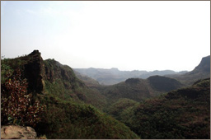
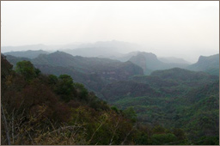
पचमढ़ी पहाड़ियाँ Pachmarhi Hills

Slide 10
मूत्र करती गाय Urinating Cow

Slide 11
शिकार Hunting

Slide 12
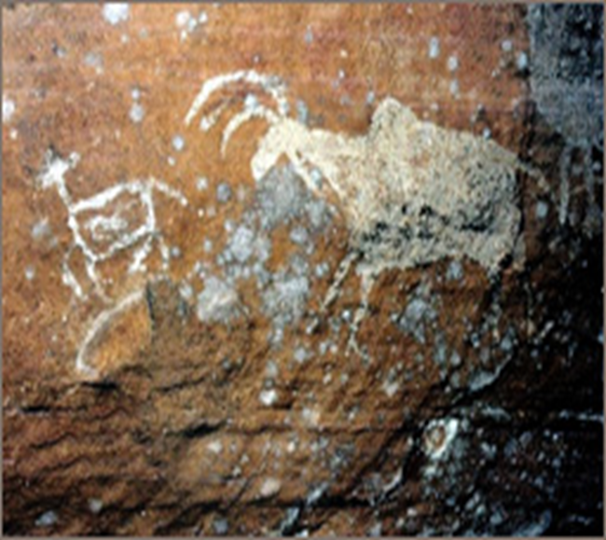
एक्स - रे शैली . गर्भवती गाय और हिरण के रूप में जानवरों के गर्भ में भ्रूण को दर्शाती है X-ray style. Represents the fetus in the womb of animals in the form of a pregnant cow and deer

Slide 13
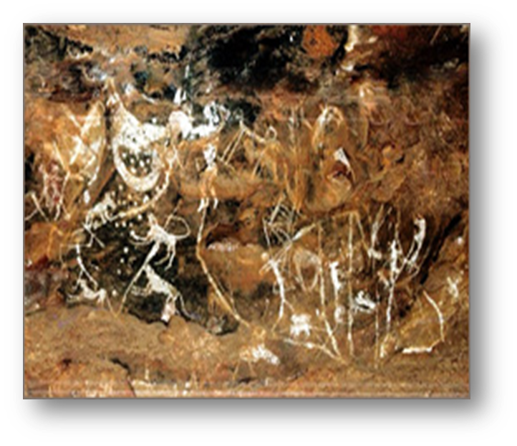
बंदर के साथ पैनल Panel with monkey

Slide 14
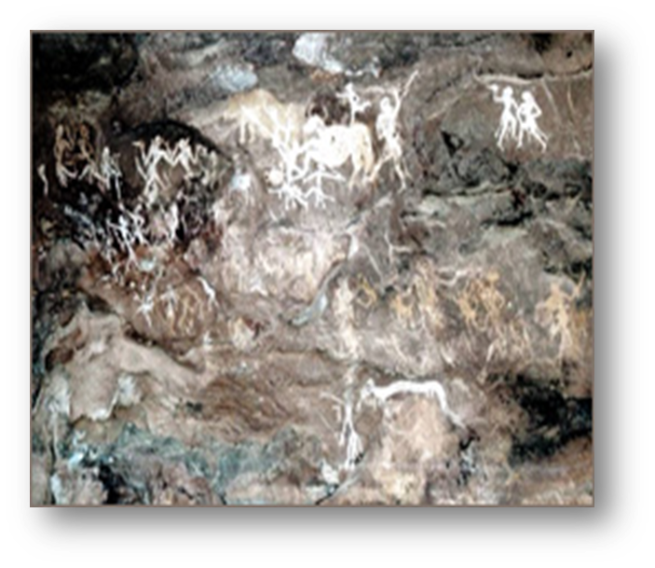
जटिल दृश्य / शिकार लड़ाई Complex scene / hunting fight

Slide 15
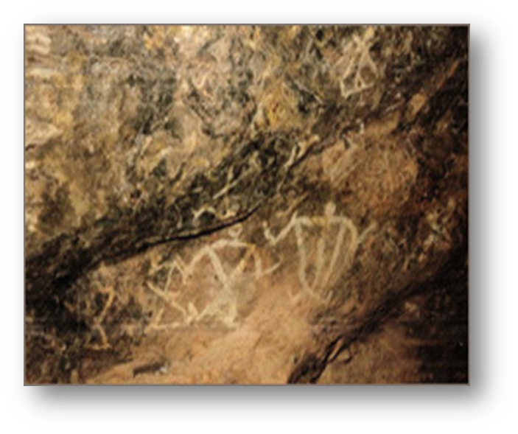
त्रिकोणीय आकृतियाँ Triangular shapes

Slide 16
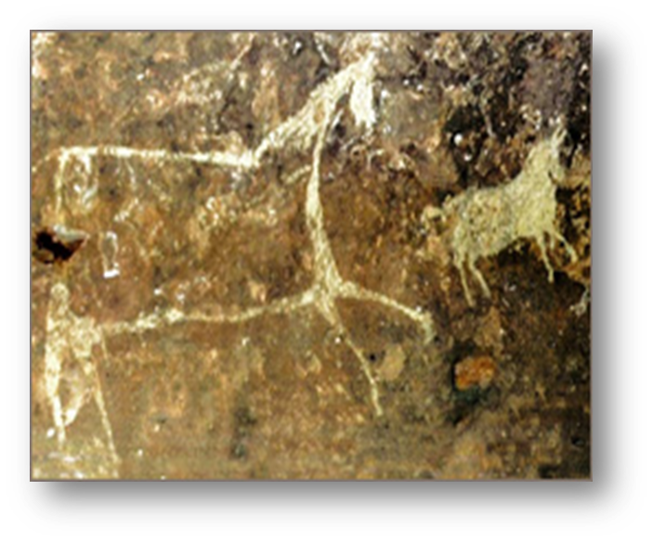
घोड़ों का चित्रण Depiction of horses

Slide 17
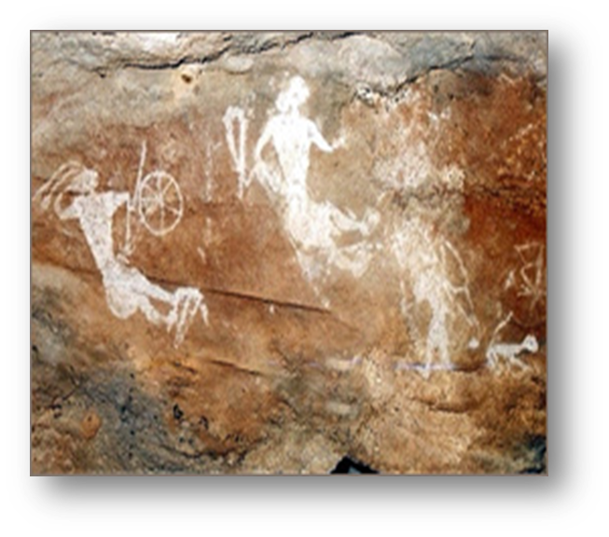
नृत्य Dance

Slide 18
मानव आकृतियां Human figures
शेर के साथ मानव
Human with lion
धनुर्धर
Archer

Slide 19
पशु-पक्षी Animals and birds
हाथी Eelephant
बंदर Monkey

Slide 20
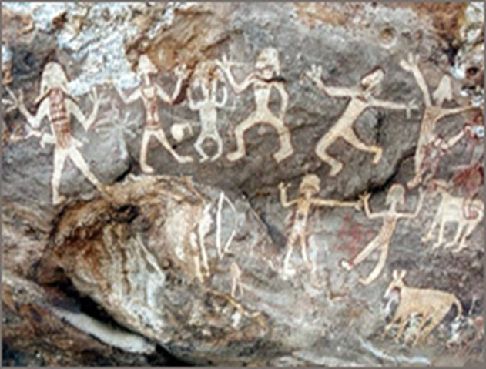
सैनिक जीत का जश्न मानते Soldiers celebrate victory

Slide 21
प्रतीकात्मक चित्रण Symbolic drawing

Slide 22
भीम बेटका
Bheem Betka
भोपाल से 60 की मी दक्षिण
30,000 ई. पू. – 10,000 ई. पू.
खोज कर श्रेय प्रो. वाकणकर, 1957
600 गुफाएं जिनमे 275 गुफाओं में चित्र

Slide 23
भीम बेटका के चित्र, जो महान जीवन शक्ति और कथा कौशल प्रदर्शित करते हैं, को विभिन्न प्रागैतिहासिक काल में वर्गीकृत किया गया है। सबसे पुराने लेट पैलियोलिथिक अवधि (पुराना पाषाण युग) के है और इसमें गैंडे और भालू के बड़े रैखिक चित्र शामिल हैं। मेसोलिथिक (मध्य पाषाण युग) के समय की पेंटिंग जानवरों, मानव गतिविधिया चित्रित हैं। चालकोलिथिक काल (प्रारंभिक कांस्य युग) के चित्र कृषि के शुरुआती मनुष्यों की धारणाओं को दर्शाते हैं। अंत में, प्रारंभिक ऐतिहासिक समय वाली सजावटी पेंटिंग धार्मिक रूपांकनों को दर्शाती है, जिसमें पेड़ देवता और जादुई आकाश रथ शामिल हैं।

Slide 24
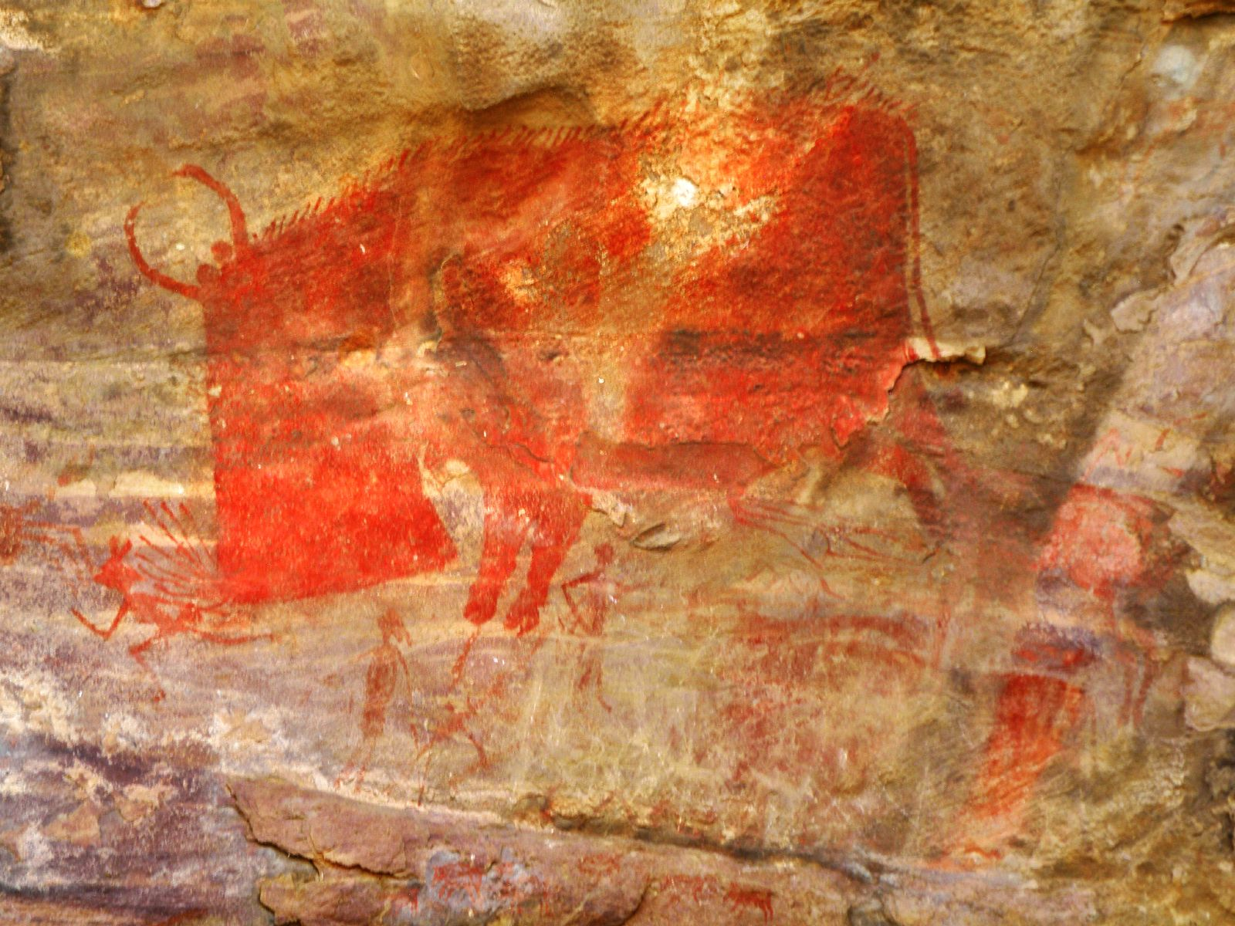
गुफाओं में एकमात्र पेंटिंग जिसमें एक सींग वाले सूअर को मानव का शिकार करते दर्शाया गया था

Slide 25
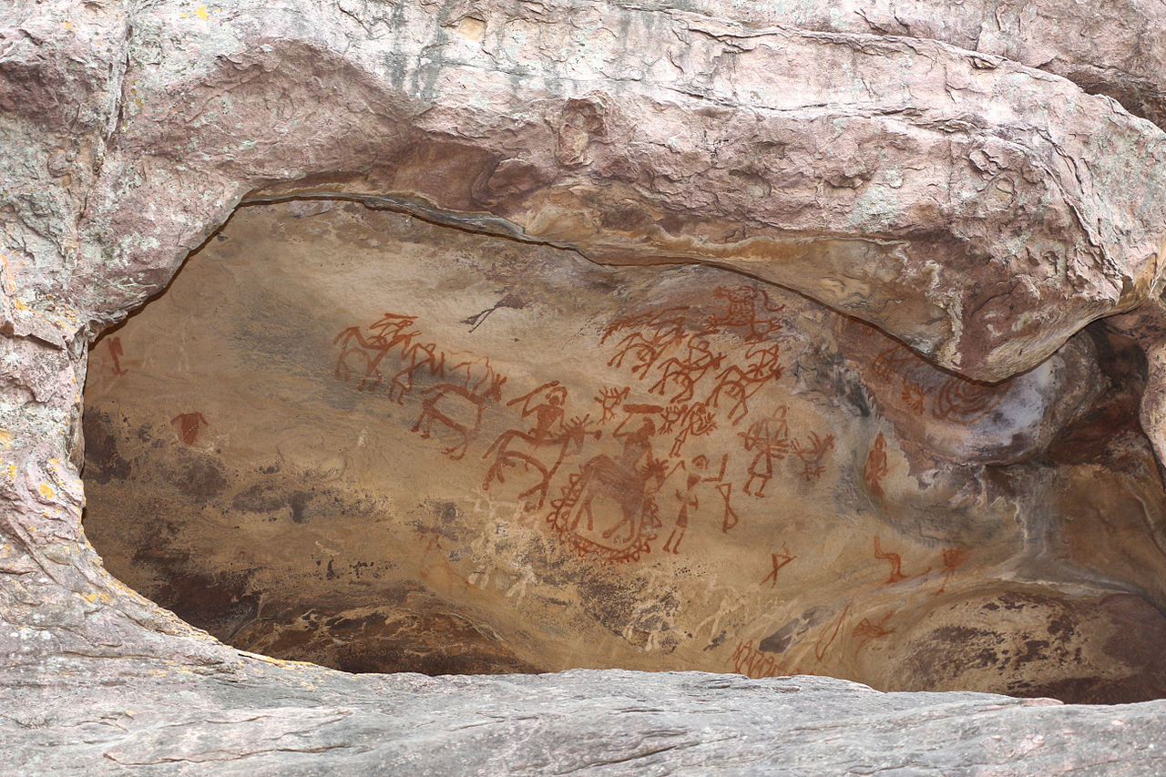

Slide 26
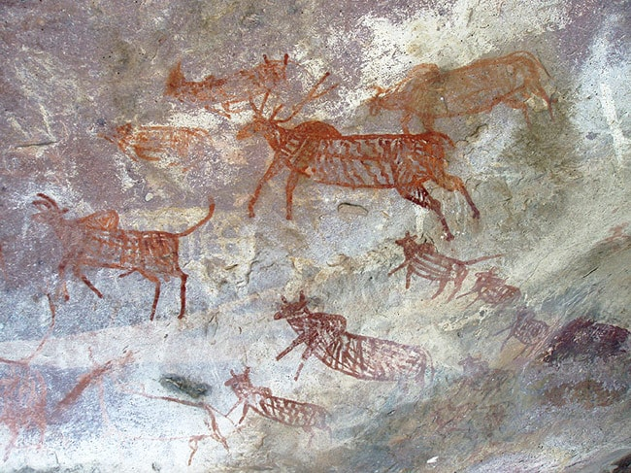

Slide 27
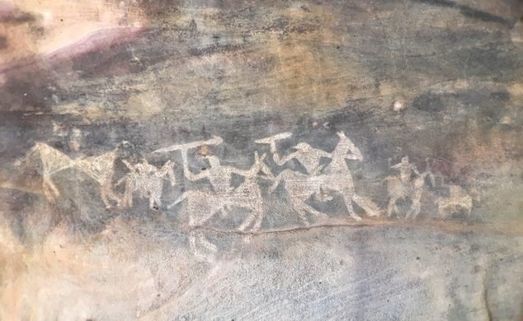

Slide 28
मंदसोर
Mandsor
मुख्यत स्वस्तिक ,चक्र , सूर्या , कमल की पत्तियां , न्रत्यरत मानव , आदि चित्रित है

Slide 29
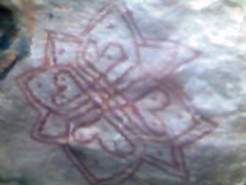

Slide 30
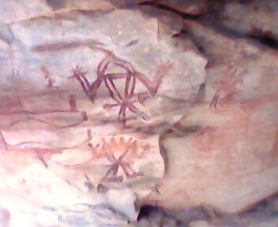

Slide 31
सिंघनपुर Sighanpur
खोज डब्लू. एंडरसन. ने 1910 में की
रायगढ़ के पश्चिमोत्तर में 33 किमी की दूरी पर स्थित है - बिलासपुर मार्ग, 5000 फीट की तीन प्राकृतिक गुफाओं में शिला चित्र मिलते है , सीढ़ीदार मानव , पंक्तिबद्ध नर्तक टोली, हिरन, भैसा, हाथी आदि पशुओं के चित्र है , शिकार के दृश्य आदि आम तौर पर लाल गेरू में हैं. कंगारू सदृश पशु, और जिराफ की पेंटिंग भी हैं, लेकिन इनमें से पहचान की समीक्षा की जरूरत है.

Slide 32
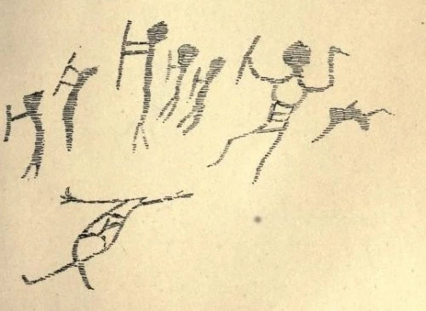

Slide 33
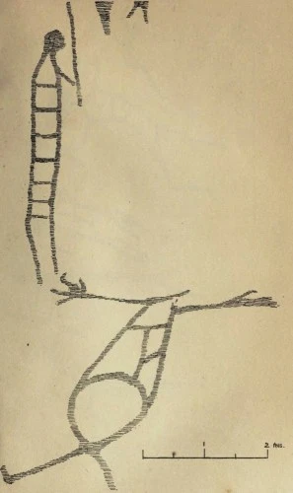

Slide 34
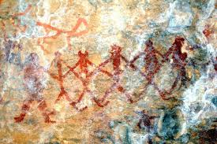
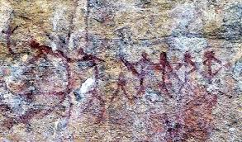

Slide 35
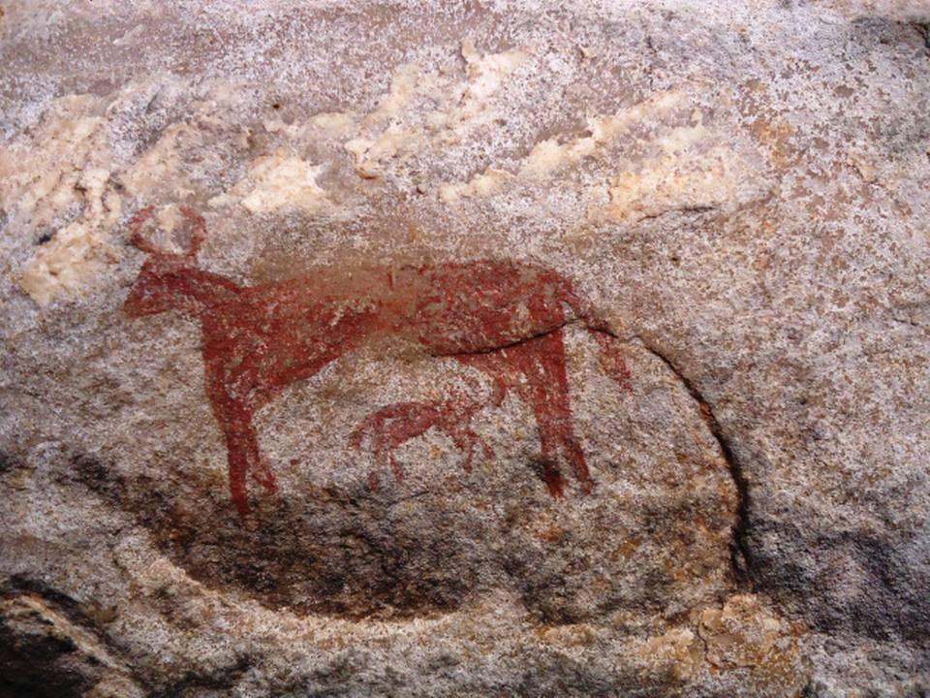
चतुर्भुजनाथ नाला, चंबल घाटी, मध्य प्रदेश
Chaturbhujnath Nala, Chambal valley, Madhya Pradesh

Slide 36
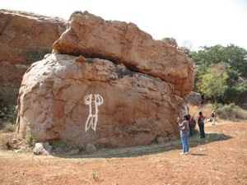
दक्षिण भारत के शिला चित्र Rock paintings of South India
कुरनूल ( आंध्र प्रदेश )Kurnul

Slide 37
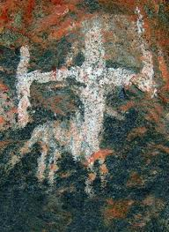
करिक्कियुर , नीलगिरी ,तमिलनाडु

Slide 38
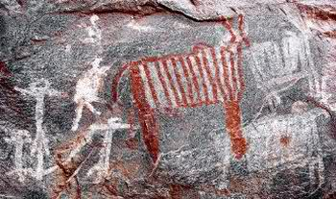

Slide 39
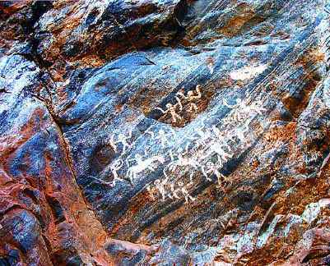
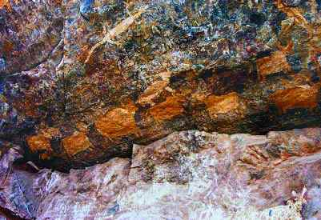
मवादैप्पू , तमिलनाडु

Slide 40
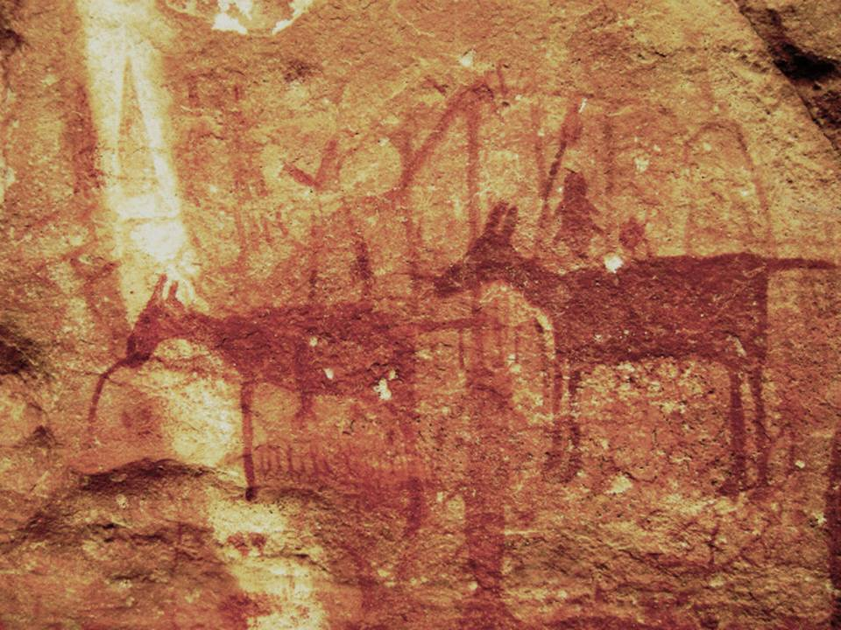
दो बड़े हिरण लाल गेरुए रंग में रंगे। सामने खड़े हिरण के पेट के नीचे नाचने वाले लोग हैं। यह पेंटिंग मेसोलिथिक काल की है और वारंगल जिले में खोजी गई थी, जो अब तेलंगाना में है।

Slide 41
राजस्थान के शिला चित्र
रॉक आर्ट के संदर्भ में, चंबल नदी घाटी क्षेत्र में राजस्थान का दक्षिण-पूर्वी क्षेत्र अधिक समृद्ध है। 1953 में डॉ। विष्णु श्रीधर वाकणकर द्वारा दारा (कोटा) के क्षेत्र में राजस्थान में पहली शैल चित्रों की खोज की गई थी, और बाद में, अब तक किए गए शोध के परिणामस्वरूप, राजस्थान से लगभग 3,000 रॉक आर्ट शेल्टरों की सूचना मिली है, लगभग 500 गुफाओं में चित्र मिले है. एकल और समूह में पशु-पक्षी, एकांगी और सामूहिक मानव, शिकार के दृश्य, सामुदायिक गतिविधियाँ, युद्ध के दृश्य और ज्यामितीय आकार आदि जैसे विषय।

Slide 42
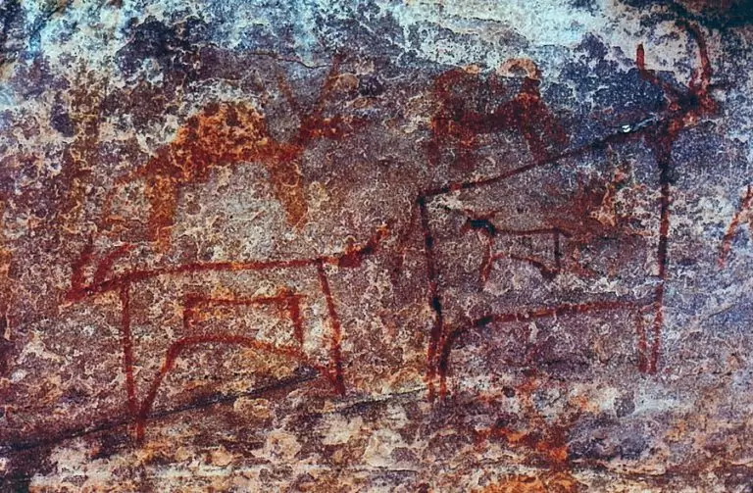

Slide 43
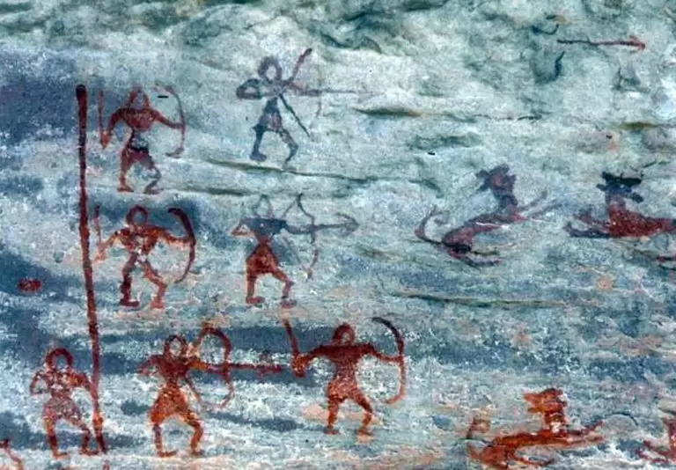

Slide 44
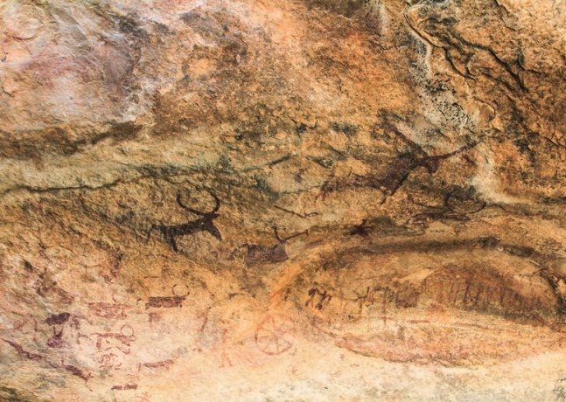

Slide 45
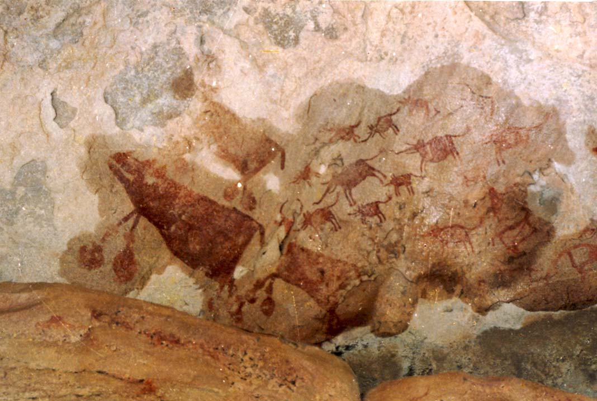
बिहार के शिला चित्र

Slide 46
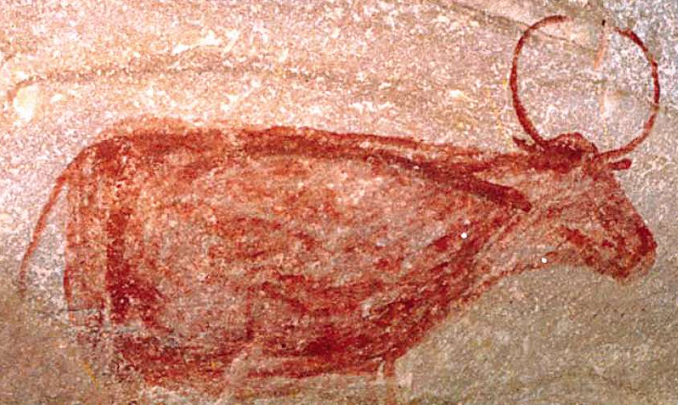

Slide 47
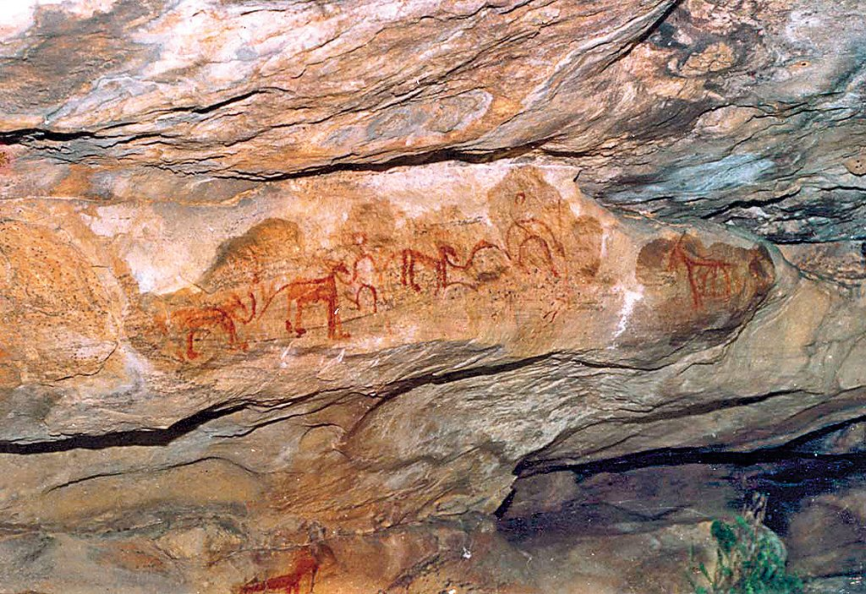

Slide 48
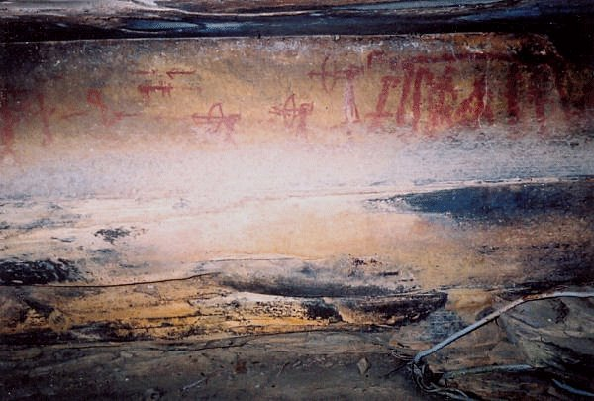
उत्तर प्रदेश के शिला चित्र
मिर्ज़ापुर

Slide 49
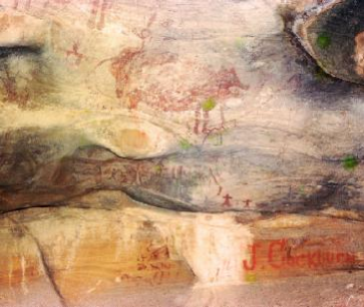

Slide 50
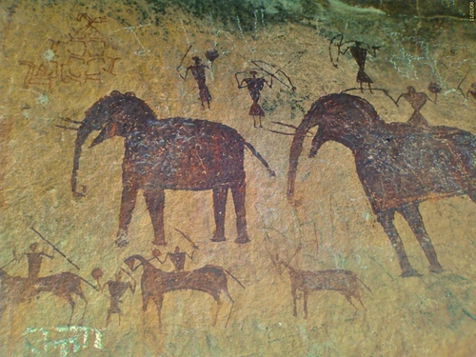

Slide 51
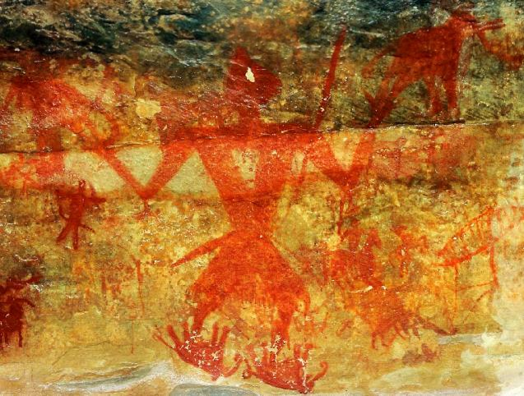

Slide 52
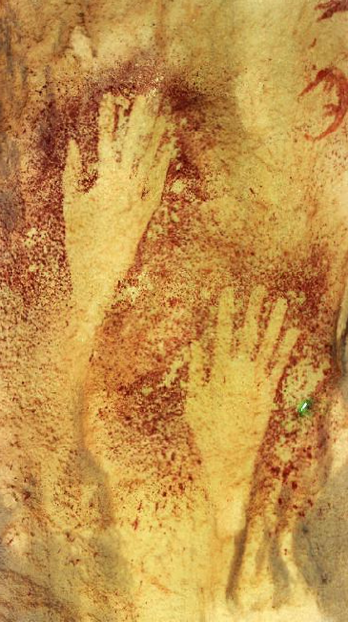
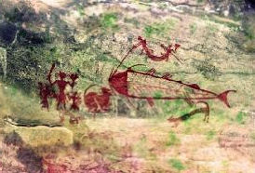

Slide 53
प्रागैतिहासिक चित्रों की विषय –वस्तु Themes of Prehistoric Paintings
आखेट - गैंडा ,हाथी ,बारहसिंगा,घोड़ा ,भालू ,हिरण, गाय ,चीता,भैसा आदि का शिकार
Hunting - rhinoceros, elephant, reindeer, horse, bear, deer, cow, cheetah, buffalo etc.
जीव - जंतु को मित्र के रूप में - घुड़सवार ,पशुओं को चरते हुए , कृषि -कार्य , दूध दुहते हुए
Animals - animals as friends - horsemen, grazing animals, agricultural work, milking
कृषि -जीवन -पशु पालन ,बैल गाड़ियाँ ,नोका विहार ,मधु-संचय
Agriculture - Life - Animal Husbandry, Bullock Carts, Boating, Honey collection
भय , जादू-टोना,धर्म,साहस, आदि भावनाओं का अंकन
Fear, witchcraft, religion, courage, etc.

Slide 54
पारिवारिक दृश्य – सह्चरण, प्रसाधन, शिशु-पालन ,भोजन
Family scene - interaction, toiletries, childbearing, food
संगीत - सह-नर्तन,समूह-नर्तन ,वाध्य -वृन्द , पशु-पक्षियों का रूप धारण कर नृत्य
Music - co-dance, group-dance, musical-dance, Dance as animal-birds with masks etc.
प्रतीक - स्वस्तिक (सबाहु - अबाहु),त्रिशूल,चक्र,हाथ की छाप ,रेखा-जाल Symbol - Swastika (Sabahu - Abahu), Trident, Chakra, Handprint, Line-Trap

Slide 55
प्रगेतिहसिक काल के चित्रों की विशेषताएं
आदि मानव के क्रमिक विकास के बारे में जानकारी उनके बनाए चित्रों से या उनके द्वारा बनाए गये पत्थर और धातु के औज़ारों से मिलती है, निश्चय ही ललित कला और उपयोगी कला का भेद भी यहीं से शुरू होता है.जब वह स्वांतः सुखाय गुफ़ाओं की दीवारों पर चित्रण करता है तो उसके मनोभावों की अभिव्यक्ति होती है, और जब पत्थरों के औज़ार बनता है तो उसकी आवश्यकताओं की पूर्ति होती थी, और यही ललित कला व उपयोगी कला का भेद भी है.

Slide 56
प्रागैतिहासिक चित्रों में तत्कालीन जन -जीवन, आनंद, शिकार, नृत्य-संगीत, कार्य-व्यापार, उनके क्रमिक विकास की झलक पाते हैं.
आदि मानव ने अल्प रेखाओं से अपने आंतरिक मनोभावों की सशक्त अभिव्यक्ति की है. विभिन्न आकृतियों की मुद्राओं ,भाव -भंगिमाओं व उनकी गति का बोध अल्प रेखाओं से बड़ी सहजता से किया है.
रंग - लाल, काला, सफ़ेद, हरा रंग
तुलिका - रेशेदार लकड़ी, चित्रांकन चट्टानों की दीवारों,छतों पर,

Slide 57
इन लोगों द्वारा उपयोग किए जाने वाले पेंट विभिन्न रंगीन चट्टानों को पीसकर बनाए गए थे। उन्होंने हेमटिट से लाल रंग बनाया जिसे भारत में गेरू कहते है, सफ़ेद रंग चूना पत्थर से प्राप्त किया. एक हरे रंग की चट्टान चालडोनी से हरा रंग तैयार किया.
कुछ चिपचिपे पदार्थ जैसे कि जानवरों की चर्बी या गोंद या पेड़ों से निकलने वाले राल का इस्तेमाल पानी के साथ रॉक पाउडर मिलाकर किया जा सकता है।
माना जाता है कि चट्टानों की सतह पर मौजूद ऑक्साइड की रासायनिक प्रतिक्रिया के कारण ये रंग हजारों साल तक बने रहे।
हम पेंटिंग की कई परतों को देख सकते हैं, एक के ऊपर एक।
यह समय-समय पर मानव के क्रमिक विकास को दर्शाता है।

